Slide 1

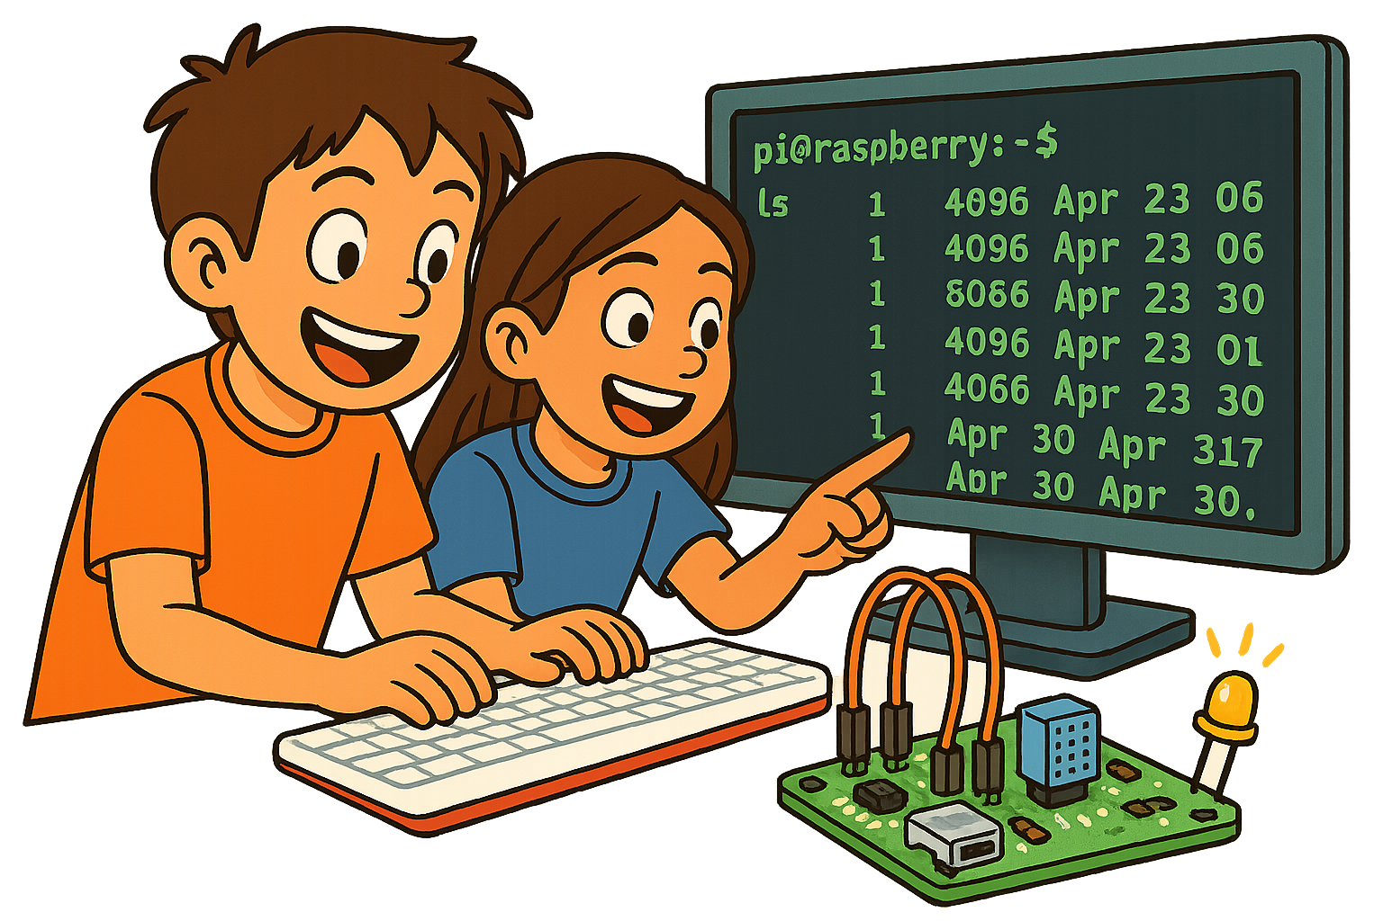
子どもIT未来塾
Children’s IT Future Academy
第3回
温度や湿度、明るさを測ってみよう
公益財団法人
青梅佐藤財団
2025

